Slide 1

G10小组-翻转
UML基础1
小组成员：李俊、黄浩峰、叶忠杰、夏昌灏、吴荣欣

Slide 2
零
StarUML工具概述
目录
一
用例图
二
类图
三
状态图
四
顺序图
五
协作图
六
部署图
七
提问/参考文献/成员绩效

Slide 3
PART ONE
平台工具介绍-StarUML

Slide 4
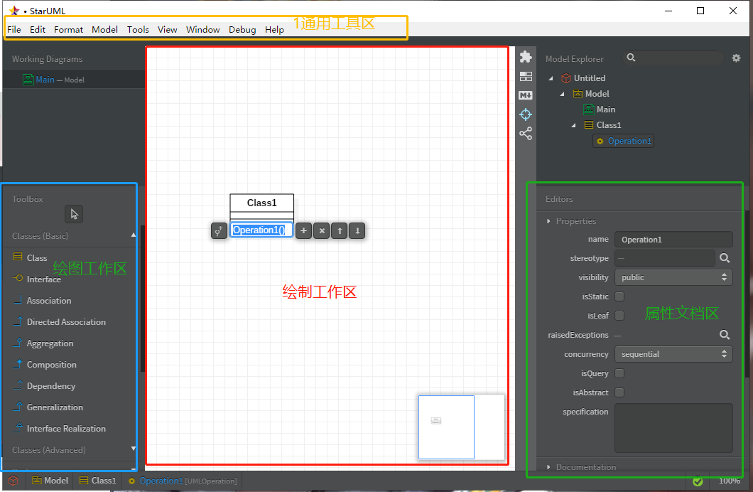

Slide 5
StarUML几个主要特点
1
2
3
开源,但不免费
UI好看
遵守GNU GPL
StarUML项目宣称的目标是代替大型的商业UML工具软件，如IBM的Rational Rose，Borland公司的Together
界面干净整洁
4
5
兼容性
双向工程
StarUML支持UML2.0定义的大多数图，但缺少对象图（object diagram），包图（package diagram），时间图（UML timing diagram）和交互预览图（interaction overview diagram）等功能，虽然对象图和包图完全可以通过类图编辑器画出来
兼容Rational Rose
正向:设计模型转代码框架
逆向:代码转设计模型

Slide 6
StarUML的特点
可绘制UML中的常用图：
UML2.0分为两大类：结构图和行为图共13种图。结构图用于对系统的静态结构建模，包括类图、组合结构图、构件图、部署图、对象图和包图；行为图用于对系统的动态行为建模，包括实例图、交互图（顺序图、通信图、交互概览图、计时图）、活动图和状态机图。StarUML可支持这些图的绘制。
(2) 完全免费：
StarUML是一套开发源码的软件，不仅免费自由下载，连代码都免费开放。
(3) 多种格式：
StarUML遵守UML的语法规则，不支持违反语法的动作。

Slide 7
StarUML的特点
可绘制UML中的常用图：
UML2.0分为两大类：结构图和行为图共13种图。结构图用于对系统的静态结构建模，包括类图、组合结构图、构件图、部署图、对象图和包图；行为图用于对系统的动态行为建模，包括实例图、交互图（顺序图、通信图、交互概览图、计时图）、活动图和状态机图。StarUML可支持这些图的绘制。
(2) 完全免费：
StarUML是一套开发源码的软件，不仅免费自由下载，连代码都免费开放。
(3) 多种格式：
StarUML遵守UML的语法规则，不支持违反语法的动作。

Slide 8
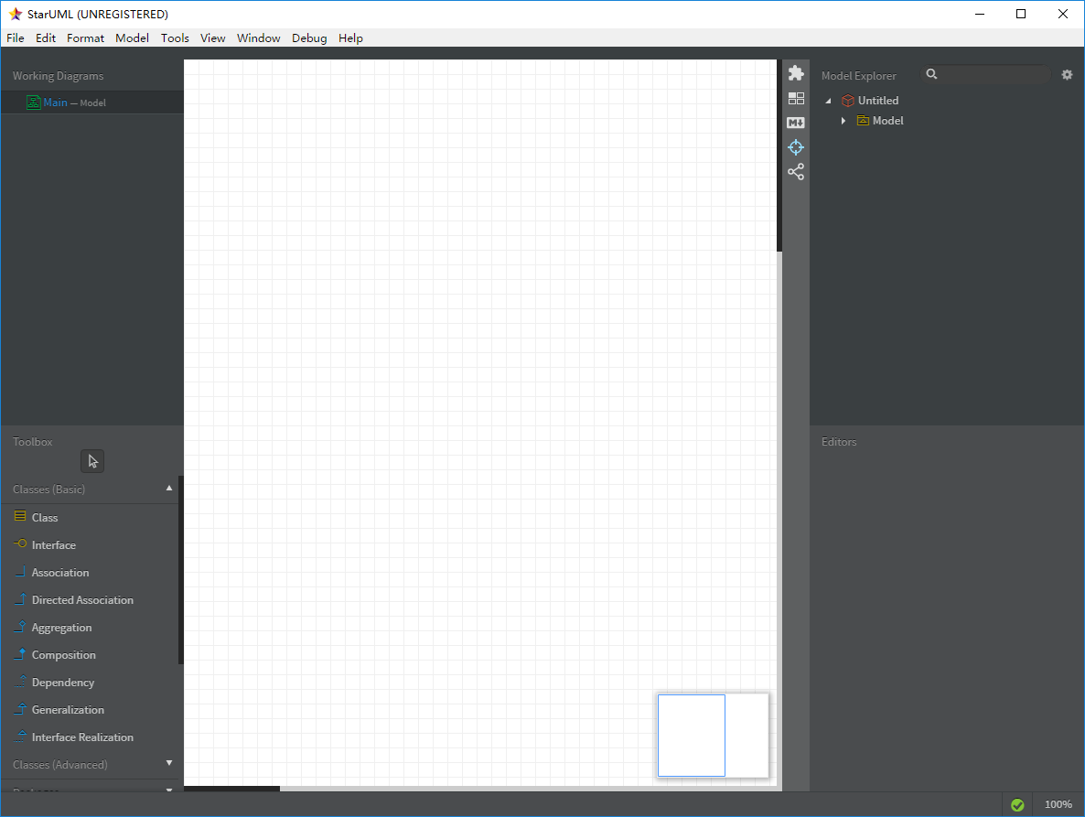
StarUML功能演示（参考StarUML3.0.2）
1.StarUML主界面：
StarUML的开发界面主要由工具箱、绘图区、模型资源管理器和属性区等构成。具体如右图所示。
资料引用7

Slide 9
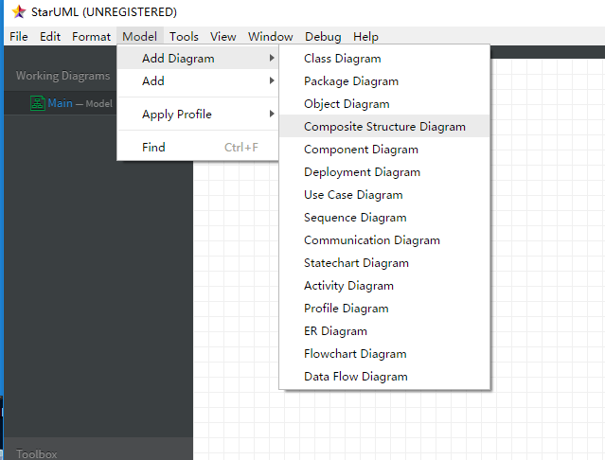
StarUML功能演示（参考StarUML3.0.2）
2.StarUML的模型、视与图：
StarUML中清晰地区分了模型（Model）、视（View）与图（Diagram）的概念。
模型是包含软件模式信息的元素，视则是模型中信息的可视表达法，图则是表示用户特定设计思想的可视元素的集合。

Slide 10
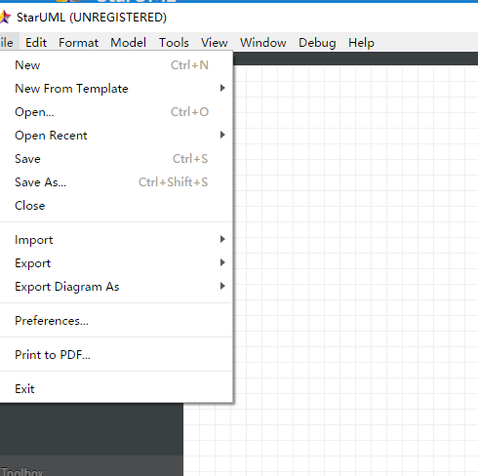
StarUML功能演示（参考StarUML3.0.2）
3.StarUML建模的基本过程：
3.1创建或打开项目：
在StarUML中，项目是基本的管理单位。一个项目可以管理一个或多个软件模型，它是在任何软件模型中都存在的顶级的包。

Slide 11
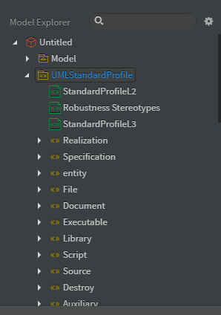
StarUML功能演示（参考StarUML3.0.2）
3.StarUML建模的基本过程：
3.2设置Profile：
为了与Java语言交互，设置Profile属性。

Slide 12
StarUML功能演示（参考StarUML3.0.2）
3.StarUML建模的基本过程：
3.3创建模块：
模块是一种包，它提供了对StarUML功能与特征的扩充。模块的创建可以是几种新扩充元素的结合。
StarUML的模块具有以下功能。
1）扩展主菜单或弹出菜单
2）添加新方法
3）添加新轮廓
4）通过构造型或表示法的扩充添加新元素
5）通过COM服务器或简单的脚本文件实现新的功能
6）与其他应用程序集成
7）其他的插件功能

Slide 13
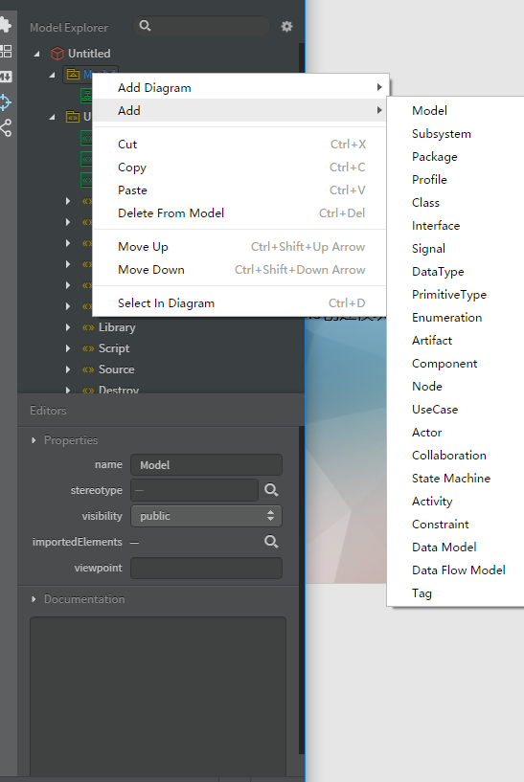
StarUML功能演示（参考StarUML3.0.2）
3.StarUML建模的基本过程：
3.3创建模块：
可通过右键Model选定模型，默认名称为Model1。

Slide 14
StarUML功能演示（参考StarUML3.0.2）
3.StarUML建模的基本过程：
3.4创建参与者和用例：
1）创建参与者：
参与者定义了在与实体交互时该实体的用户可以发挥作用的一套清楚的角色。参与者可以被认为是对于每个用来交流的用例而言的独立角色。
可通过图中的Actor命令进行操作。

Slide 15
StarUML功能演示（参考StarUML3.0.2）
3.StarUML建模的基本过程：
3.4创建参与者和用例：
2）创建用例：
用例构造用于定义系统行为或者其他的语义实体而不展示其内部结构。每个用例指定一系列行为，包括变体，可执行的实体，与参与者实体交互
可通过图中的usecase命令进行操作。

Slide 16
StarUML功能演示（参考StarUML3.0.2）
3.StarUML建模的基本过程：
3.5创建类：
根据需要，同创建参与者的方式一样创建类。在创建类时需要为其创建属性及操作，也就是Java语言中类体中的变量和方法。

Slide 17
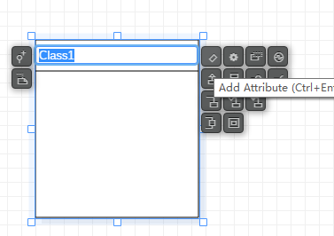
StarUML功能演示（参考StarUML3.0.2）
3.StarUML建模的基本过程：
3.5创建类：
1）对类创建属性或操作：
创建类之后双击类，图中右边第一排第一个为添加属性，第一排第二个为添加操作。

Slide 18
StarUML功能演示（参考StarUML3.0.2）
3.StarUML建模的基本过程：
3.5创建类：
1）对类创建属性或操作：
创建类之后双击类，图中右边第一排第一个为添加属性，第一排第二个为添加操作。

Slide 19
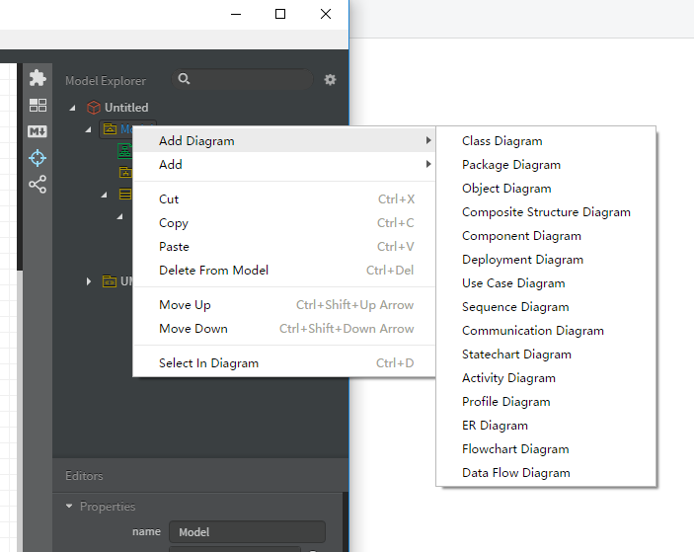
StarUML功能演示（参考StarUML3.0.2）
3.StarUML建模的基本过程：
3.6创建图：
在StarUML中提供了常用的11种图（StarUML5.0.2）。在最新版的StarUML中增加至15种。
1）创建图：
通过右键模型中的Add Diagram命令添加图。

Slide 20
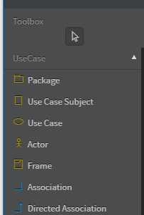
StarUML功能演示（参考StarUML3.0.2）
3.StarUML建模的基本过程：
3.6创建图：
2）图中添加元素：
打开图，不同类型的图，工具箱中包含的元素不同。右图所示为用例图的工具箱

Slide 21
PART ONE
用例图
UseCase Diagram

Slide 22
UML用例图的概念
用例图UseCase Diagram是需求分析的产物，主要是用来描述用户是如何使用一个系统的，是用户所能观察和使用到的系统功能的模型图。

Slide 23

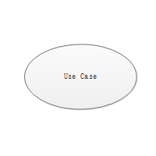
组成元素:
2
1
系统边界
参与者
代表用户的范围
确定系统的范围
4
3
关联
用例
表示参与者与用例之间的关系
代表系统提供的服务

Slide 24
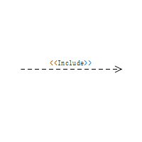
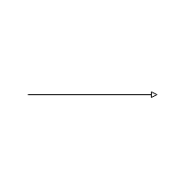
四种关联
1包含关系(Include)：表示用例可以简单地包含其他用例所具有的行为，并把它所包含的用例行为作为自身行为的一部分。在UML中常用带箭头的虚线表示，箭头指向被包含的用例。
2 泛化关系(Generalization)：泛化指的是一个父用例可以被特化形成多个子用例，而父用例和子用例之间的关系就是泛化关系。在UML中用空心三角箭头的实线表示，箭头指向父用例。

Slide 25

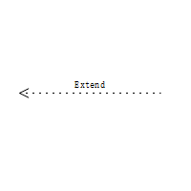
四种关联
关联关系(Association)：表示的是参与者与用例之间的关系。在UML中常用一条直线，或者是一条带箭头的线条来表示，箭头指向信息接收方。
扩展/延伸关系(Extend)：表示在一定条件下，把新的行为加入到已有的用例中，获得的新用例叫做扩展用例，原有的用例叫做基础用例，相当于为基础用例提供一个附加功能。在UML中用带箭头的虚线表示，箭头指向基础用例。

Slide 26
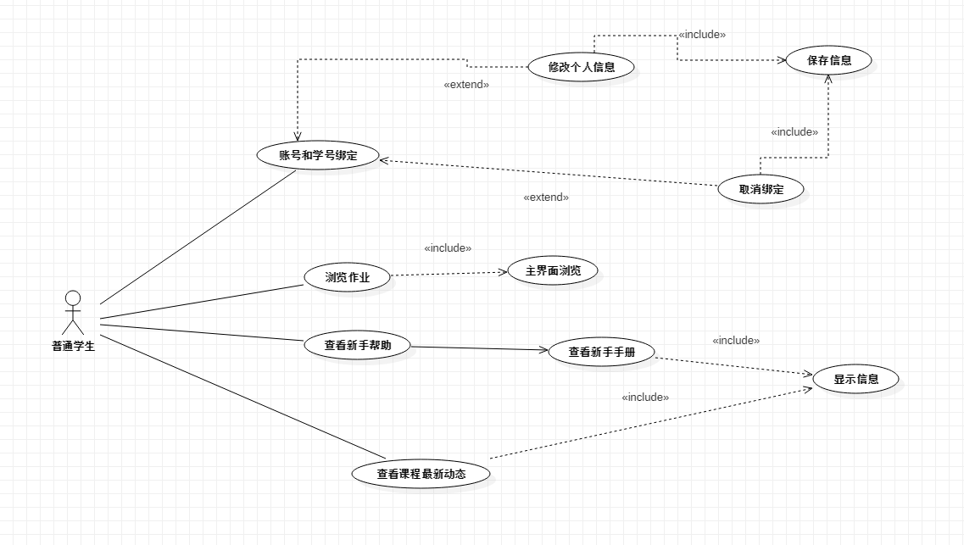

Slide 27
PART TWO
类图
Class Diagram

Slide 28
UML类图的概念
类图 ClassDiagram,是用来描述系统中的类以及各个类之间的关系。系统中可以有多个类图，单个类图则只是表达了系统的一个方面。类图可以帮助我们在正确编写代码之前对系统有个很全面的认识，是建模中最常见的一种类型图。

Slide 29
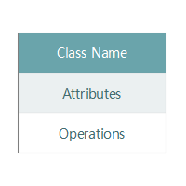
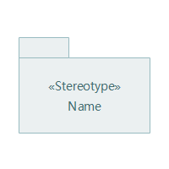
类图的三种基本符号
1、类(Class)：一般是用三层矩形框表示，第一层表示类的名称，第二层表示的是字段和属性，第三层则是类的方法。第一层中，如果是抽象类，需用斜体显示。
2、包(Package)：是一种常规用途的组合机制。在UML中用一个Tab框表示，Tab里写上包的名称，框里则用来放一些其他子元素，比如类，子包等等。

Slide 30

类图的三种基本符号
3、接口(Interface)：表示的是一系列的操作集合，它指定了一个类所提供的服务。一个接口只指明了实现这一接口的分类器实例应该支持的特性，并没有指定其所刻画的特性是如何实现的。

Slide 31
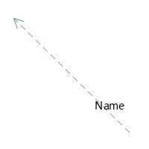
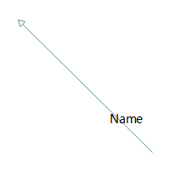
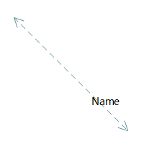
UML中描述对象和类之间相互的关系，常用以下五种方式表示：
1、依赖(Dependency)：表示的是类之间的调用关系。UML中用带箭头的虚线表示依赖关系，而箭头所指的则是被依赖的类。
2、泛化(Generalization)：表示的是类之间的继承关系，注意是子类指向父类。UML中用带空心三角箭头的实线表示泛化关系，箭头指向的是一般个体。
3、关联(Association)：表示的是类与类之间存在某种特定的对应关系。UML中用双向带箭头的虚线表示关联关系，箭头两端为相互关联的两个类。

Slide 32

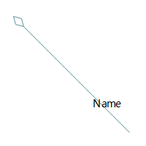
UML中描述对象和类之间相互的关系，常用以下五种方式表示：
4、聚合(Aggregation)：是关联关系的一种特例，表示的是整体与部分之间的关系，部分不能离开整体单独存在。UML中用空心菱形头的实线表示聚合关系，菱形头指向整体。
5、组合(Composition)：是聚合的一种特殊形式，表示的是类之间更强的组合关系,部分不能脱离整体。UML中用实心菱形头的实线来表示组合，菱形头指向整体。

Slide 33
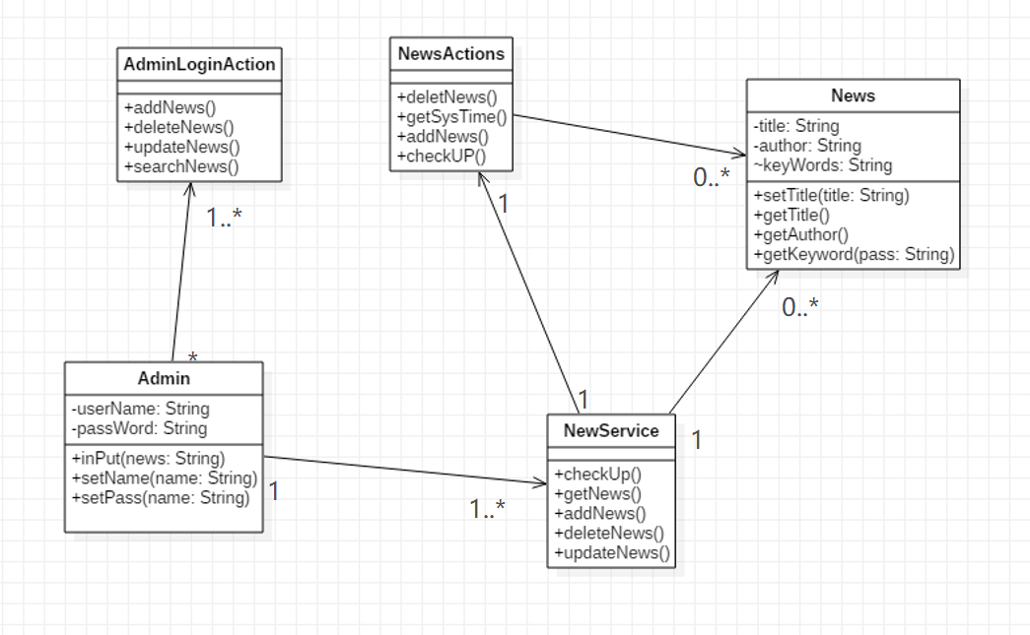
+ public
- private
#protected

Slide 34
PART THREE
状态图
Statechart Diagram

Slide 35
UML状态图概念
UML状态图StateChart Diagram，用于显示状态机，即描述一个对象所处的可能状态以及状态之间的转移。用状态图建模可以帮助开发人员分析复杂对象的各种状态的转换，以及对象何时执行怎样的动作。

Slide 36
状态图(State Diagram) =状态(State) + 迁移(Transition)
一个状态图描述一个状态机。
状态图表现从一个状态到另一个状态的控制流。
状态图的语法:
除了状态中的初始状态（实心圆）和终止状态（牛眼形状），其它状态用一个圆角矩形表示
转换表示状态间可能的路径，用箭头表示
事件/动作写在由它们触发引起的转换上

Slide 37
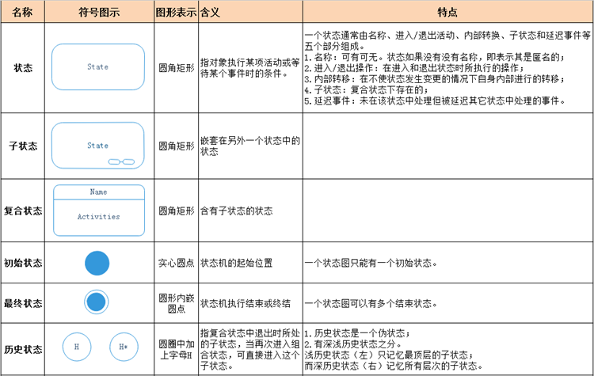

Slide 38
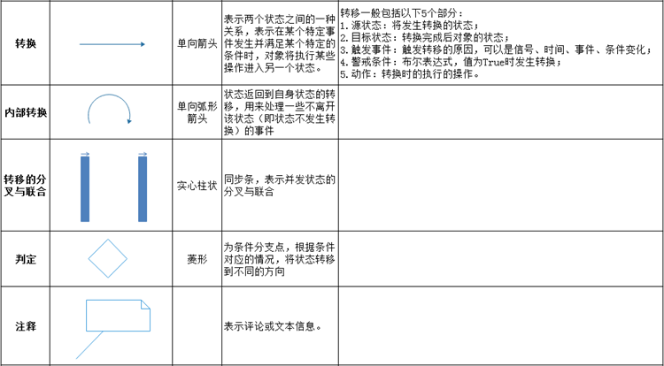

Slide 39
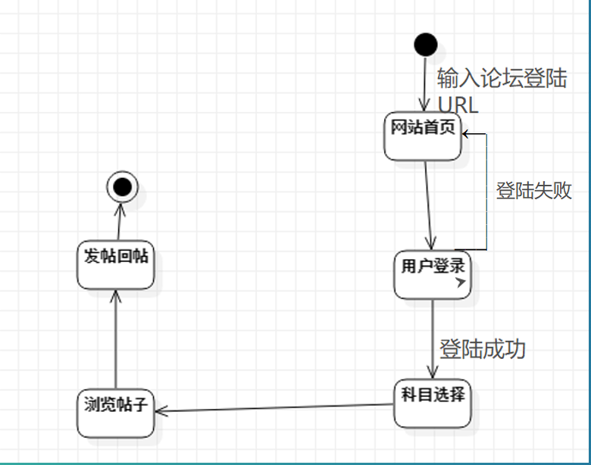

Slide 40
PART FOUR
顺序图
Sequence Diagram

Slide 41
UML顺序图概念
UML顺序图，又叫序列图或者时序图，是一种用来描述对象之间传送消息的时间顺序，是用来表示用例中的行为顺序。

Slide 42
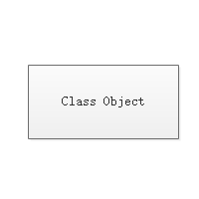

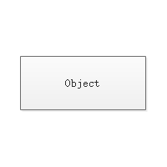
UML顺序图八种元素
1、对象：表示系统的参与者或者任何有效的系统对象。
2、生命线：相当于一个时间线，表示对象在一段时间内的存在时间，而且从时序图的顶部一直延伸至底部，长度取决于交互的时间。
3、消息：是用来表示一个对象向其他一个或者多个对象发送信号，或者由一个对象调用另外一个对象的操作。

Slide 43


UML顺序图八种元素
4、激活：表示的是一个对象直接或者通过从属操作而完成操作的过程。在时序图中一般激活符号的顶端与激活时间对齐，低端与完成时间对齐，被执行的操作则用文字进行标识。
5、注释：是用来对UML实体进行文字描述的。

Slide 44
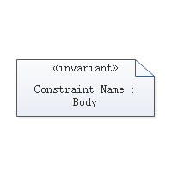
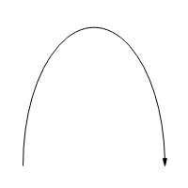

UML顺序图八种元素
6、约束：表示的是当为对象交互建模时，有时候必须满足一个条件，消息才会传递给对象。
7、用户：即系统角色，可以是人、其他系统或者子系统。
8、链接到自己：显示对象可以调用自己的属性。

Slide 45
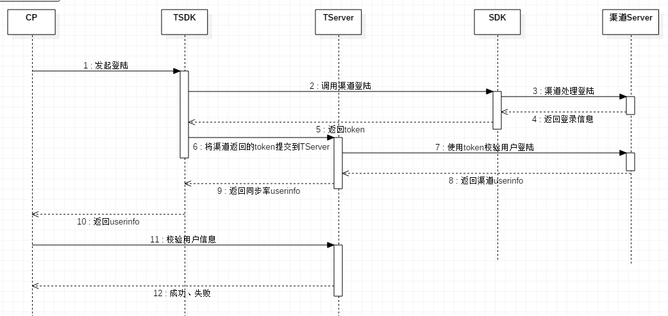

Slide 46
PART FIVE
协作图(通信图)
Communication

Slide 47
UML协作图概念
UML协作图Communication Diagram(又叫通信图)是一种作用于显示对象之间如何进行交互以执行特点用例或用例中特点部分行为的交互图，它强调的是发送和接收消息的对象之间的组织结构。

Slide 48
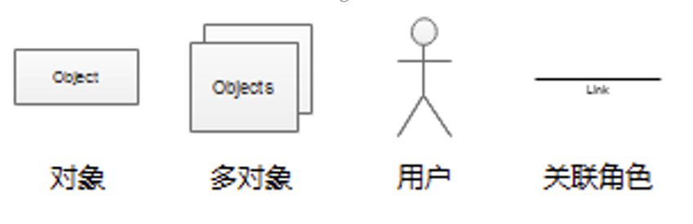
UML协作图六种元素
用户：
用户的UML符号是用一个小人表示的（如上图所示），用户可以在小人下面标出参与者的名字。这个符号代表与系统交互的人，硬件设备或者系统。
对象：
对象的UML 符号就是一个简单的矩形。它具有身份和属性值，代表了类的一个特定实例。
多对象：
多对象符号是由多个矩形叠加而成。指的是由多个对象组成的对象集合。

Slide 49

UML协作图六种元素
约束：
约束的UML 符号用右上角带有折角的矩形表示的。它扩充了UML模型元素的语义，用户可以自行添加新规则或者修改已有的规则。
注释：
注释的UML符号是跟约束的符号比较像，用右上角带有折角的矩形表示的，但比约束符号略宽。它是一个用来对元素或元素符号进行注解或约束时所用的符号。
消息：
消息在UML协作图中显示为一个伴随链接或者关联角色的字符串，并带有一个小箭头指示消息传递的方向。它是UML协作图中的对象与对象之间的通信方式。

Slide 50
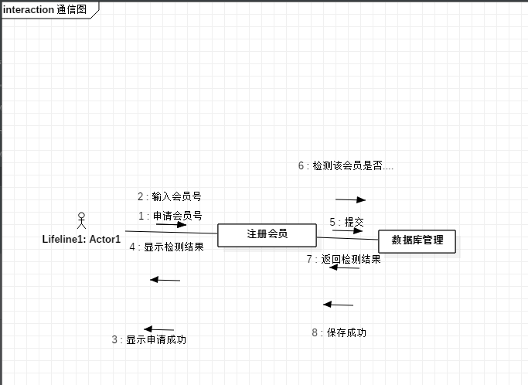

Slide 51
PART SIX
部署图
Deployment Diagram

Slide 52
UML部署图概念
UML 部署图Deployment Diagram是一个用来描述系统的硬件配置和部署以及软件的构件和模块在不同节点上分布的模型图。它能够帮助系统相关人员了解系统中各个构件部署在什么硬件上以及硬件之间的交互关系。

Slide 53


UML部署图七种元素
包：是一种常规用途的组合机制。用于对模型进行组织。
用户：代表与系统交互的人，硬件设备或者系统。用户的UML符号是用一个小人表示的（如上图所示），用户可以在小人下面标出参与者的名字。

Slide 54


UML部署图七种元素
对象：表示代表了类的一个特定实例，它具有身份和属性值。
注释：是一个用来对元素或元素符号进行注解或约束时所用的符号。注释的UML符号是用右上角带有折角的矩形表示的。

Slide 55


UML部署图七种元素
约束：约束的UML 符号跟注释的符号比较像，但是略窄。它扩充了UML模型元素的语义，用户可以自行添加新规则或者修改已有的规则
节点：节点表示具有一个内存和计算能力的物理元素。
节点实例：节点实例与结点的区别在于名称有下划线和结点类型前面有冒号，冒号前面可以有示例名称也可以没有示例名称，但是节点必须有。

Slide 56
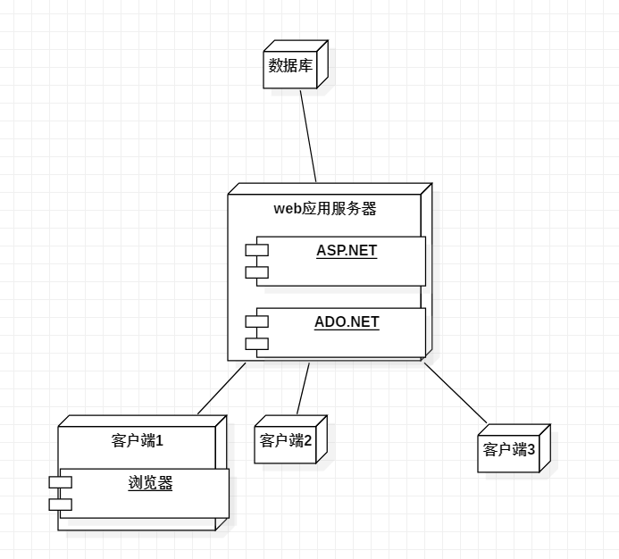
BBS系统部署图

Slide 57
PART SEVEN
提问/参考文献/成员绩效

Slide 58
问题
1以下( )不是UML事物。
A、结构事物 B、行为事物 C、分组事物 D、机制事物

Slide 59
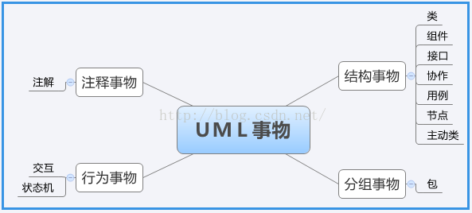
问题
1以下( D )不是UML事物。
A、结构事物 B、行为事物 C、分组事物 D、机制事物

Slide 60
问题
2( )是指利用工具将模型转换成指定语言类型的代码。
A、正向工程 B、逆向工程 C、导入工程 D、导出工程

Slide 61
问题
2( A)是指利用工具将模型转换成指定语言类型的代码。
A、正向工程 B、逆向工程 C、导入工程 D、导出工程
正向工程是通过到实现语言的映射而把模型转换为代码的过程。
逆向工程是通过从特定实现语言的映射而把代码转换为模型的过程。

Slide 62
问题
3下面哪个选项中有不是活动图中的基本元素( )
A、状态、分支 B、状态、汇合 C、泳道、转移 D、信号、转移

Slide 63
问题
3下面哪个选项中有不是活动图中的基本元素(D )
A、状态、分支 B、状态、汇合 C、泳道、转移 D、信号、转移
活动图基本要素:
状态\转移\分支\分叉\汇合\泳道\对象流

Slide 64
资料
资料引用1：UML2基础，建模与设计教程 杨弘平 清华大学出版社 ISBN978730240491
资料引用2：StarUML https://zh.wikipedia.org/zh-hans/StarUML (2018/10/31)
资料引用3：StarUmL3几种常见图作法https://my.oschina.net/u/1387400/blog/1553422 (2018/10/31)
资料应用4：UML建模 http://www.cnblogs.com/ywqu/archive/2009/12/21/1628545.html (2018/10/31) 资料5: 部署图 http://developer.51cto.com/art/201007/209104.htm (2018/10/31)

Slide 65
分工绩效
叶忠杰收集资料，PPT制作，最终审核，演示 85
吴荣欣收集资料，PPT制作 82
李俊收集资料 83
夏昌灏收集资料 84
黄浩峰PPT制作 画图 81

Slide 66
Thank You

